Slide 1
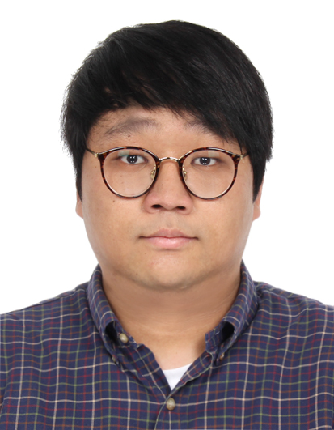
현 재 : 석사과정
관심분야 : Knowledge Graph Completion, Named Entity Recognition, Natural Language Processing
E-mail : daesik0320@gmail.com
홈페이지 : https://jangdaesik.github.io/
성명 : 장대식

